Slide 1
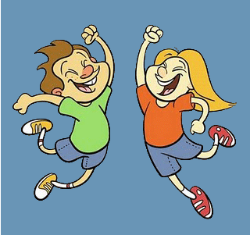

В Стране полезных привычек
КВН
КВН

Slide 2
«Я здоровье берегу –
сам себе я помогу
Я УМЕЮ ДУМАТЬ,
Я УМЕЮ РАССУЖДАТЬ,
ЧТО ПОЛЕЗНО ДЛЯ ЗДОРОВЬЯ,
ТО И БУДУ ВЫБИРАТЬ!

Slide 3
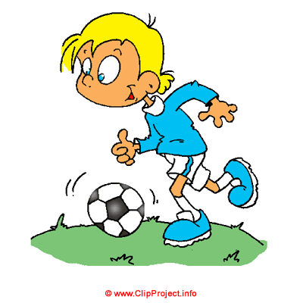
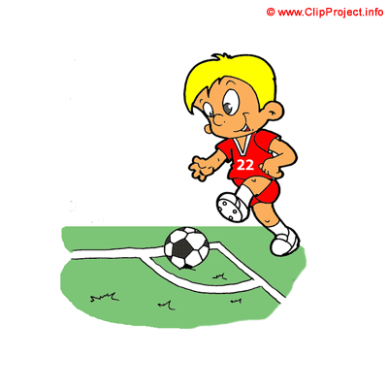
Крепыши
Здоровячки

Slide 4

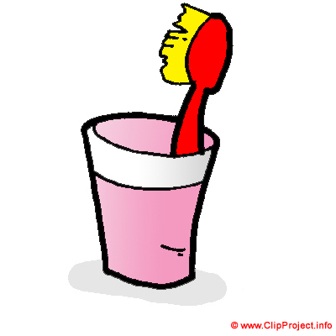

Крепыши
Здоровячки
«мыло»
«щетка»
Если проиграем, судью на мыло отправляем
Судить – судите,
Да на щетку смотрите

Slide 5
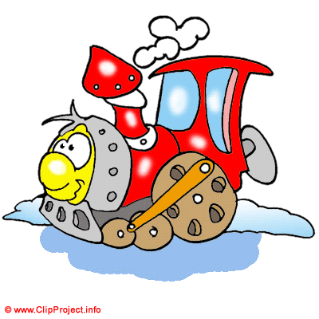

.

Slide 6
Согласны ли вы, что зарядка – источник бодрости и здоровья?
Согласны ли вы, что жевательная резинка сохраняет зубы и даже может заменить зубную пасту?
Согласны ли вы, что закаливание должно быть регулярным, без пропуска дней?
Согласны ли вы, что хоккей, лыжи и фигурное катание – летние виды спорта?
Согласны ли вы, что нельзя гладить незнакомых собак, кошек?
Согласны ли вы, что из одуванчиков можно делать салаты, кофе, чай?

Slide 7
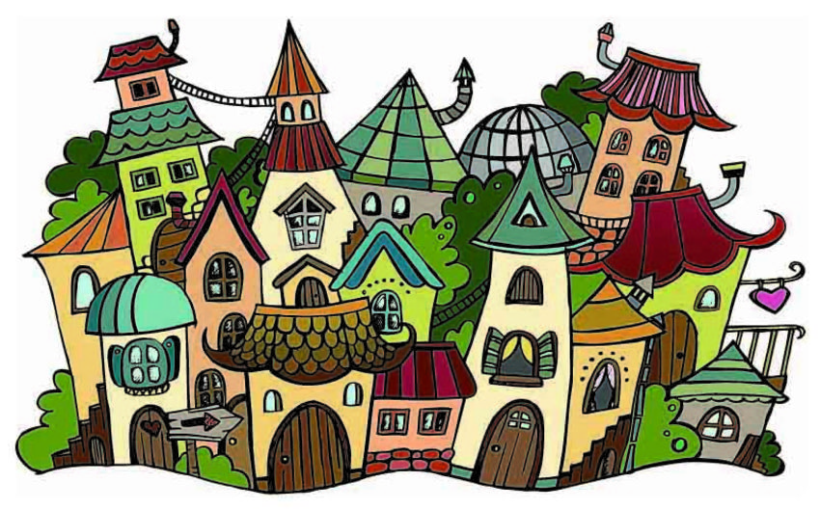
Город - ЗОЖ
Расшфруй название города

Slide 8
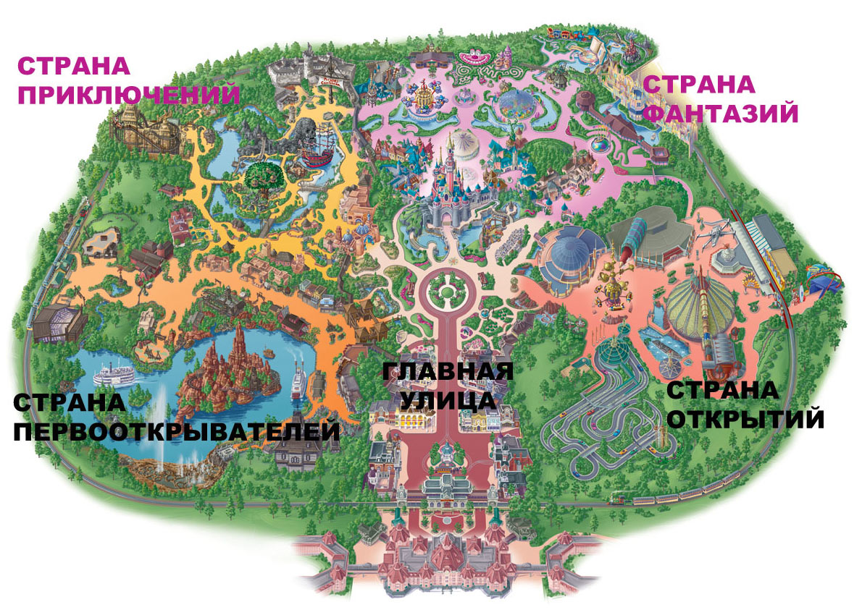
Город - ЗОЖ
8.«Собери слово»
3.Вопросы Гигиены
1.Режим дня
7.«Правила дорожного движения»
2.Бабушка Загадушка
5.Вредные привычки
4.Собери пословицу
6.«Береги себя».

Slide 9


Режим дня
Прономеруйте последовательность пунктов режима дня, укажите время.

Slide 10

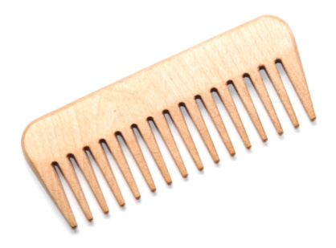
Крепыши
Хожу-брожу не по лесам,
А по усам, по волосам,
И зубы у меня длинней,
Чем у волков и медведей.

Slide 11
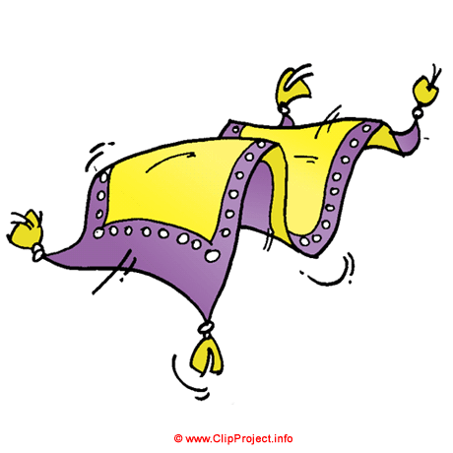
Здоровячки
В ванной комнате висит, болтается,
За него всяк хватается.

Slide 12
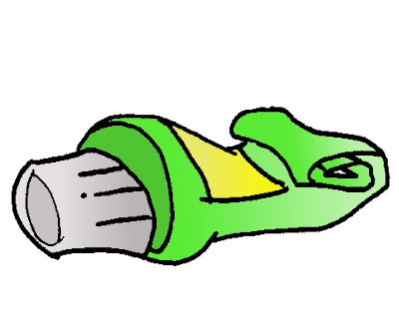
Крепыши
Белая река в пещеру затекла,
По ручью выходит –
Со стен всё выводит.

Slide 13
Здоровячки
Гладкое. Душистое,
Моет чисто.
Нужно, чтобы у каждого было
Что это такое?

Slide 14

Вопросы Гигиены
«Да» - хлопаем, «Нет» - топаем
По утрам я умываюсь,
Чистым быть всегда стараюсь!
Зубы чистят очень часто,
В день уходит тюбик пасты!
Зубы чищу я раз в день:
Вечером, а утром – лень.
Так сколько раз в день надо чистить зубы?

Slide 15
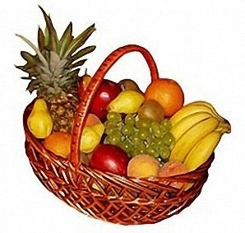
Перед тем, как сесть за стол,
Я помою в кухне пол.
Буду кушать витамины –
Ананасы, апельсины.
Лучшие продукты –
Овощи и фрукты!
После улицы, конечно,
Руки надо вымыть спешно.

Slide 16

Крепыши
Здоровячки
в здоровом
дух
здоровый
теле -
чисто
быть
жить -
здоровым
В здоровом теле – здоровый дух.
Чисто жить – здоровым быть.

Slide 17

КОНКУРС «Вредные привычки»
Если рядом курят, то нужно:
Отойти в сторону;
Подойти к курящим как можно ближе;
Попросить не курить;
Выбери признаки курящего человека:
Желтые зубы;
Запах изо рта;
Замедление роста и развития;
Белые зубы;
Ссоры с друзьями и родителями;
Отличный спортсмен;
Нервный.

Slide 18
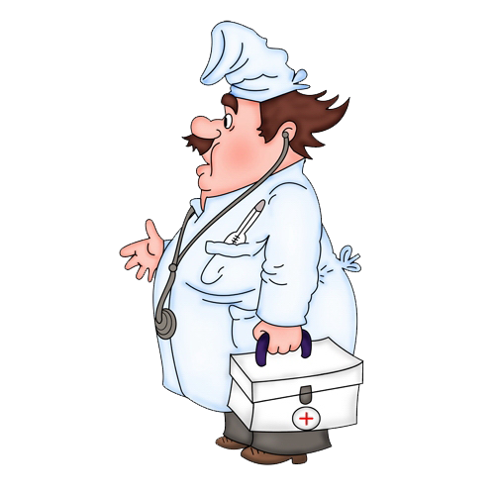
Крепыши
Придумать и нарисовать
плакат с лозунгом
о вреде АЛКОГОЛЯ
Здоровячки
Придумать и нарисовать
плакат с лозунгом
о вреде НАРКОТИКОВ

Slide 19
Блицтурнир «Береги себя».
1.На улице к тебе обратился незнакомец и сказал, что твоя мама прислала его за тобой. Как ты поступишь?
2. . Вы дома одни. К вам позвонил незнакомец, представляется сантехником. Что вы делаете?
3. Если в доме случится пожар, можно ли пользоваться лифтом, чтобы покинуть дом?
4. Если в доме пожар, можно ли прятаться под стол или в шкаф?
5. Если кто-то пытается открыть замок входной двери вашей квартиры. Что вы предпримите?
6. Если незнакомый человек взял тебя за руки и пытается тебя увести с собой, что ты будешь делать?
7. Если искрится розетка или другой электрический прибор,
что ты будешь делать?
8. По какому телефону нужно звонить при пожаре?

Slide 20

Тест на проверку знаний
Правил Дорожного Движения

Slide 21
1. Как надо переходить проезжую часть?
При переходе не задерживаться и
без необходимости не останавливаться.
б. Идти медленно, осматриваясь по сторонам.
с. Бегом.

Slide 22
2. Где должен остановиться пешеход, если не успел закончить переход?
На том месте, где его застал красный сигнал светофора.
б. На островке безопасности.
с. Вернуться на тротуар.

Slide 23
3. Велосипедисты, едущие группой по шоссе, могут ехать:
В два ряда.
б. Только по одному, друг за другом.
с. В три ряда.

Slide 24
4. Если шлагбаум на железнодорожном переезде начинает опускаться или если подаётся звуковой сигнал:
Можно с повышенной осторожностью пересечь переезд, но
только в том случае, если не слышно и
не видно подъезжающего поезда.
б. Можно быстро проехать переезд.
с. Нельзя въезжать на переезд.

Slide 25
5. При движении по шоссе велосипедист:
Ни в коем случае не имеет права ехать, не держась за руль.
б. Может ехать, не держась за руль, лишь
в том случае, если вблизи нет ни одного транспортного средства.
с. Может не держаться за руль, но обе ноги
должны быть всё время на педалях.

Slide 26
6. Когда на улице есть велосипедная дорожка и висит знак “Велосипедная дорожка”, велосипедист:
Должен ехать по ней.
б. Может ехать по проезжей части.

Slide 27
7. Управлять велосипедом при движении по улицам городов, населённых пунктов, велосипедным дорожкам разрешается:
Не моложе 14 лет.
б. Не моложе 16 лет.

Slide 28
КОНКУРС «Собери слово»
О
Д
З
В
Р
Ь
О
Е

Slide 29
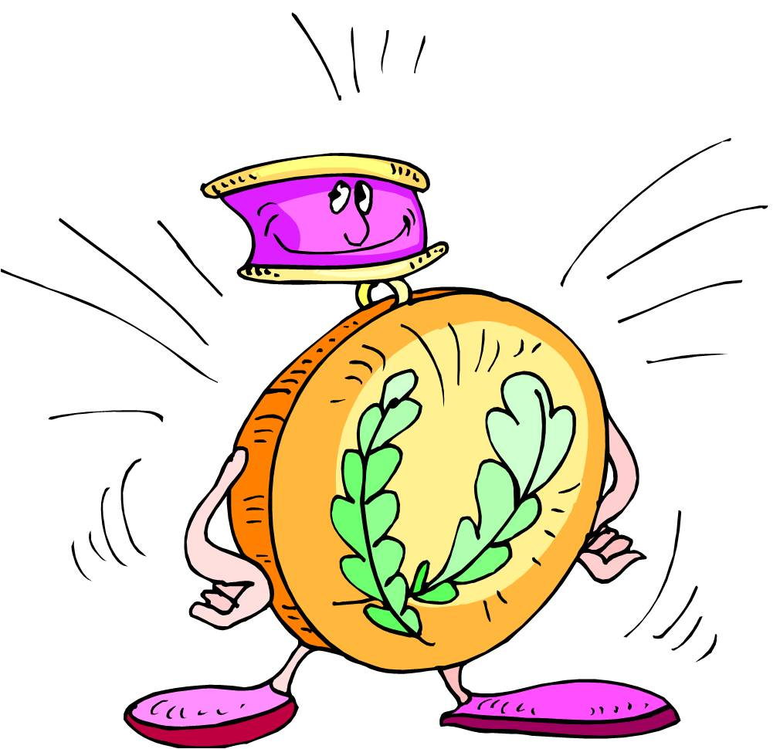
Е
З
Д
Ь
В
О
Р
О

Slide 30


МОЛОДЦЫ

